Slide 1
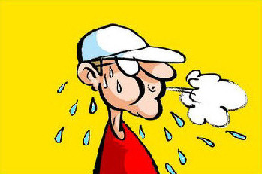
Fotosynthese & Verbanding
Van zonne-energie naar beweging en warmte

Slide 2
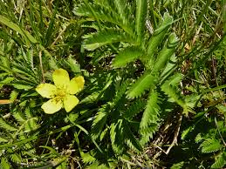
Fotosynthese
Zon schijnt op plant
Plant maakt met energie van de zon glucose
Molecuul glucose bevat energie (van de zon)
Energie in glucose: chemische energie

Slide 3
Verbranding
Organismen verbranden glucose
Glucose + zuurstof → water + CO2 + energie
Energie kan veel vormen hebben
Bewegen, warmte, denken, verteren, enz.
Verbranding van glucose maakt de chemische energie vrij
Jouw lichaam gebruikt die energie zoals het wil
Warmte, bewegingsenergie, energie om te groeien, te herstellen

Slide 4
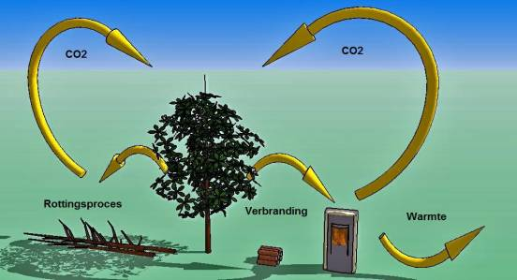
Kringloop fotosynthese - verbranding
Plant haalt water + CO2 binnen
Plant maakt glucose en zuurstof
Organismen halen glucose en zuurstof binnen
Organismen geven water + CO2 af

Slide 5
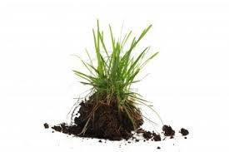
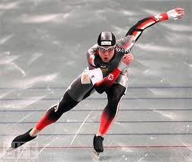
Kringloop fotosynthese & verbranding
Fotosynthese
CO₂ + H₂O + zonlicht →→ C₆H₁₂O₆ + O₂
CO₂ + H₂O + energie ←← C₆H₁₂O₆ + O₂
Verbranding

Slide 6
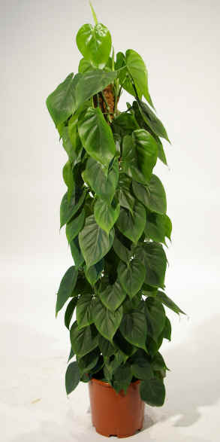
Alles draait om energie
Alles draait om energie
Bekijk site van de link op de onderdelen:
Alles draait om energie
De fotosynthese
De verbranding
Alles draait om groene planten

